Slide 1

Manejo de las UPP en Cuidados Paliativos
Encuentro Telesalud
11 de junio de 2019
Lic. Enf. Cynthia E. Biondi
Hospital Tornú – Fundación FEMEBA

Slide 2
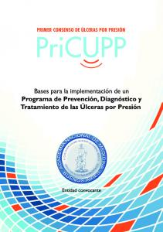



Recursos para heridas
PriCUPP http://www.acamedbai.org.ar/PriCUPP.pdf
Comité de Expertos Enfermeros en cuidados de las Úlceras por Presión y Heridas (CEECUPPYH) https://www.facebook.com/CEECUPPYH/
Formación en heridas: https://www.formacionenheridas.org
GNEAUPP https://gneaupp.info/

Slide 3
Objetivos
Revisar la posición profesional frente a las heridas y úlceras.
Reconocer los beneficios de la cura avanzada y el uso racional de apósitos.
Ver las particularidades de grupos de pacientes.
Identificar diferencias entre las UPP y las UTK

Slide 4
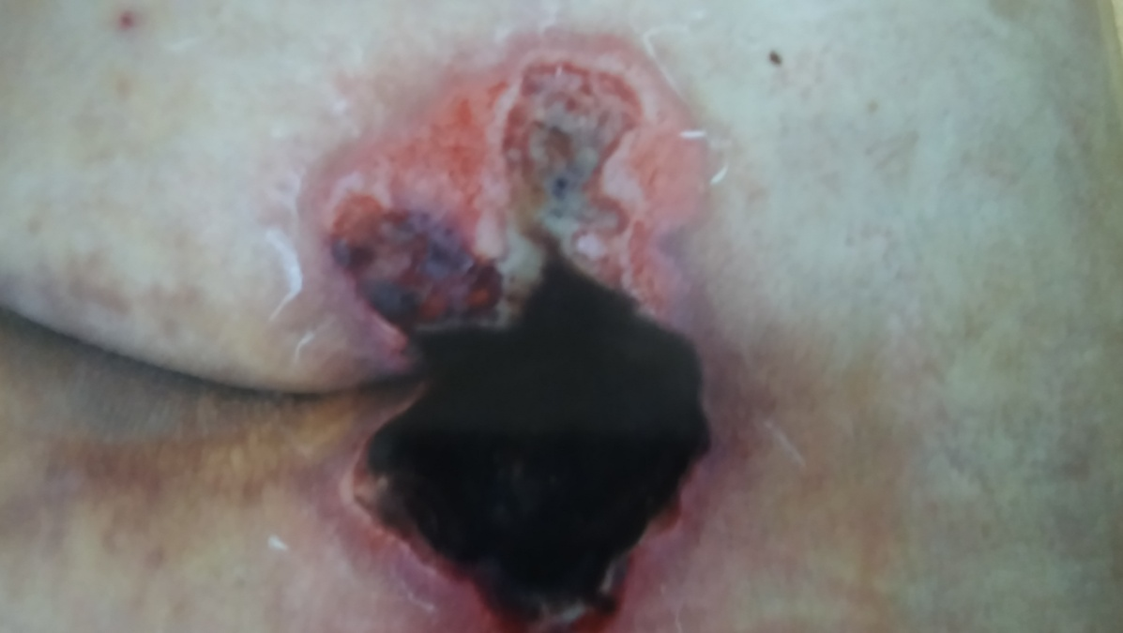
¿Cómo nos posicionamos frente a una herida?
“Para una UPP grado II lo mejor es…”
“En mi servicio siempre se usó…”
“Yo a mis pacientes los curo con…”
“¿qué le pongo a esta herida?”
¿Qué estoy viendo?

Slide 5
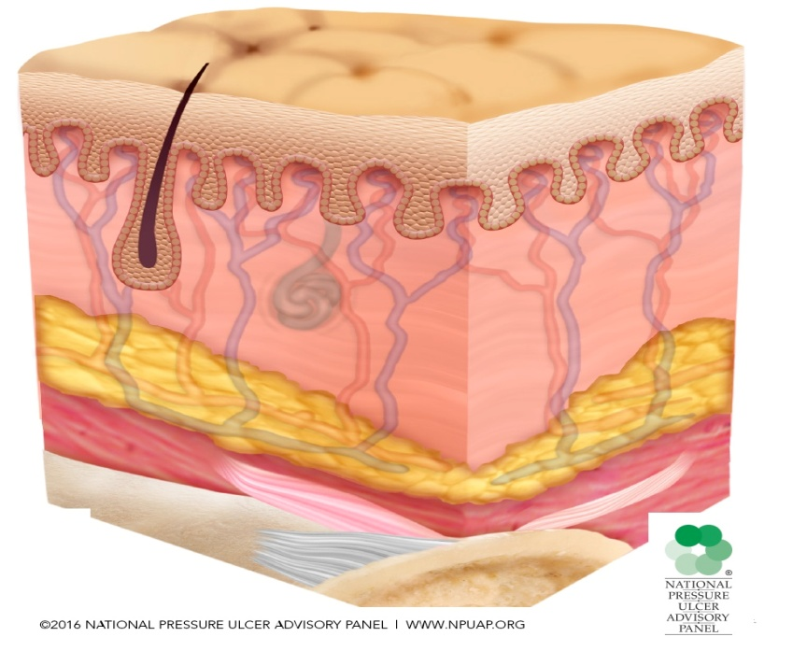
Cicatrización
Proceso natural del cuerpo para regenerar los tejidos que han sufrido una herida.
Tiende a la completa restauración anatómica y funcional.

Slide 6
Herida crónica
Solución de continuidad de la superficie cutánea
  en cualquier parte del cuerpo
  con pérdida de sustancia
  con escasa o nula tendencia a la curación espontánea
  requiere períodos muy prolongados para su cicatrización por segunda intención.
no sigue un proceso de reparación ordenado y puede no recuperar la integridad anatómica y funcional

Slide 7

Cuidados Paliativos
“Los cuidados paliativos son la asistencia activa, holística, de personas de todas las edades con sufrimiento severo relacionado con la salud debido a una enfermedad grave y especialmente de quienes están cerca del final de la vida. Su objetivo es mejorar la calidad de vida de los pacientes, sus familias y sus cuidadores.”
IAHPC Global project - consensus based definition- 2018

Slide 8
Algunos principios del
Cuidado Paliativo
La vida es valiosa y la muerte un proceso natural.
No acelerar ni posponer la muerte.
Asistencia continua a paciente y familia.
  Prevención, identificación precoz, evaluación integral y control de síntomas y problemas con intervenciones basadas en la evidencia.
  Respeto a valores y preferencias. Comunicación efectiva para establecer objetivos de asistencia.
En todos los ámbitos y niveles de atención
Durante el transcurso de la enfermedad junto a tratamientos que la modifican.

Slide 9
Entorno de cuidados
Condiciones del paciente
Internado o domicilio
¿Quién está a cargo de la evaluación y curaciones?
¿Con qué frecuencia se podrá evaluar?
Recursos materiales disponibles a largo plazo
Riesgo UPP
UPP
Estado general
Posibilidad de prevención: 95%
Objetivos de la cura
Tiempo para eventual curación
Relación con pronóstico de sobrevida
Valoración sistemática con GPC
Distinguir etiología
Estrategia de prevención integral
Continuidad de criterios/tratamiento
Evaluación de resultados
SEMP
Reposicionamiento
TIME
SCALE ¿UTK?
Economía de la salud

Slide 10
UPP: Factores de riesgo
Presión
Fricción
Cizalla
Humedad
Microclima
Situaciones que condicionan la humedad y el microclima: baño en cama, almohadas, rollos de frazada o toalla…

Slide 11
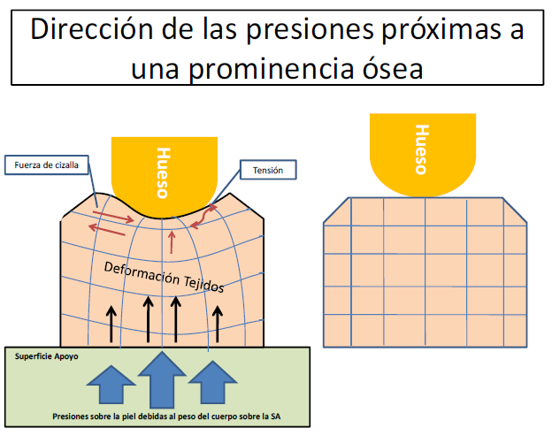
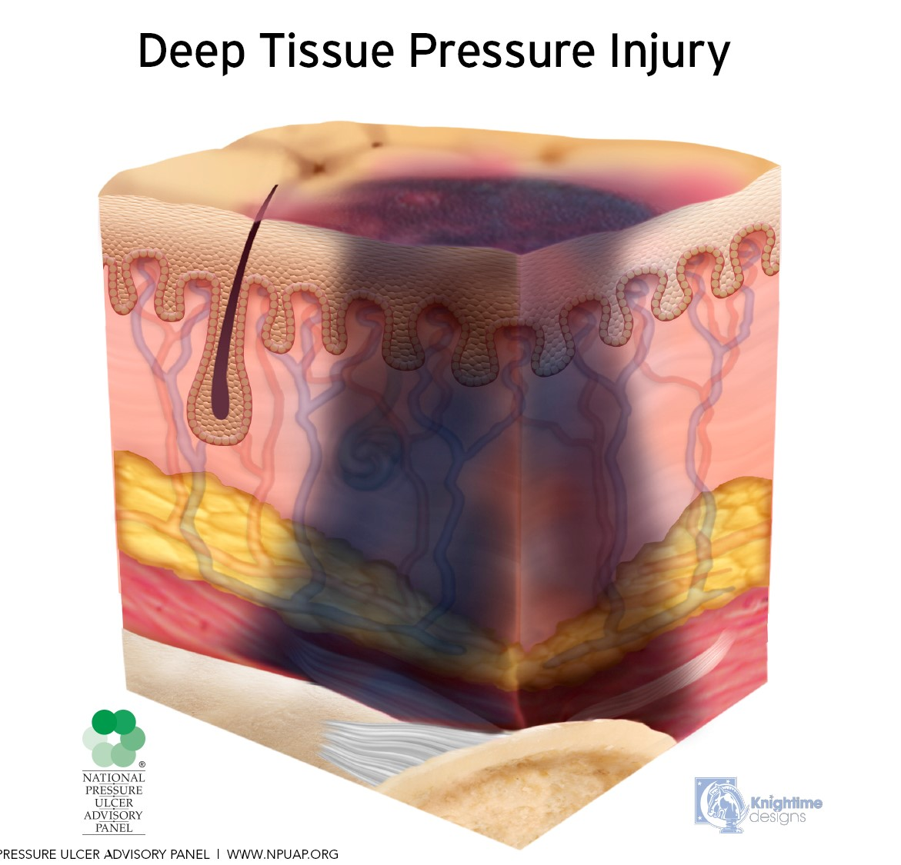
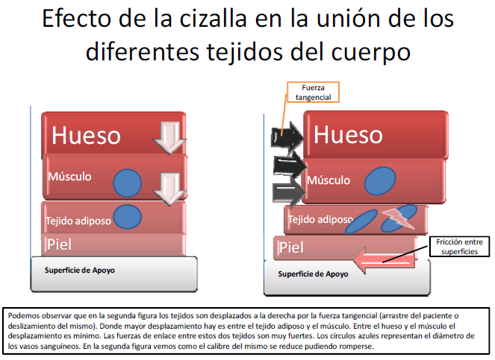
Aún en ausencia de signos visibles de lesión, considerar siempre la ocurrencia de daño del tejido profundo (DTI: deep tissue injury)

Slide 12
Prevención integral
General
Específica
Identificar los pacientes en riesgo escalas
Tratamiento de patologías concomitantes
Corrección de déficit nutricionales
Piel
  Limpia, seca, prod. no irritantes, no talco, no alcoholes.
  Ropa personal y de cama
  Barreras cutáneas
  Manejo de la incontinencia
Movilidad
  Plan de movilización
  SEMP
  Reposicionamiento
  Redistribución de la presión

Slide 13
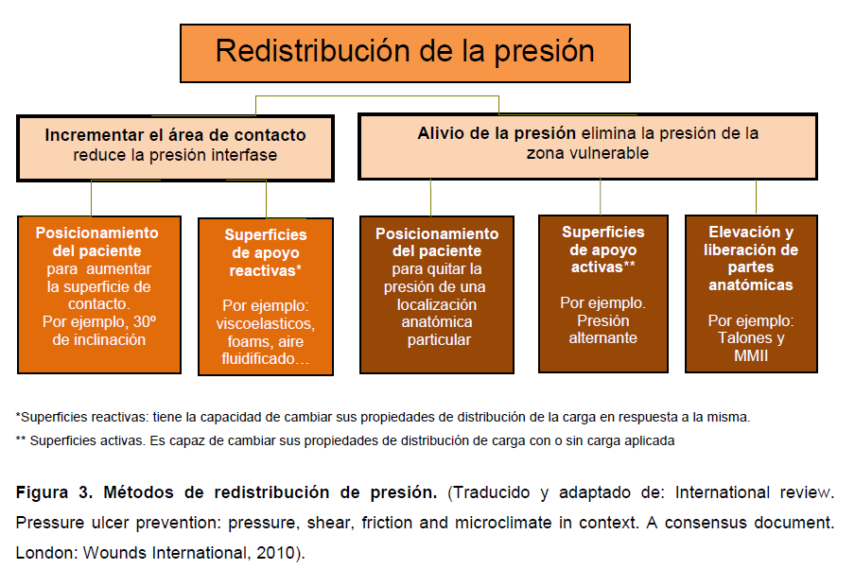

Slide 14
Clasificación de upp

Slide 15
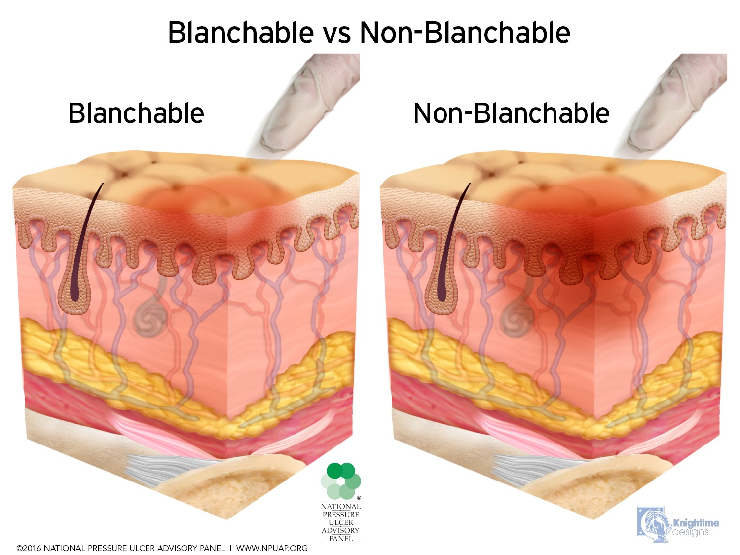
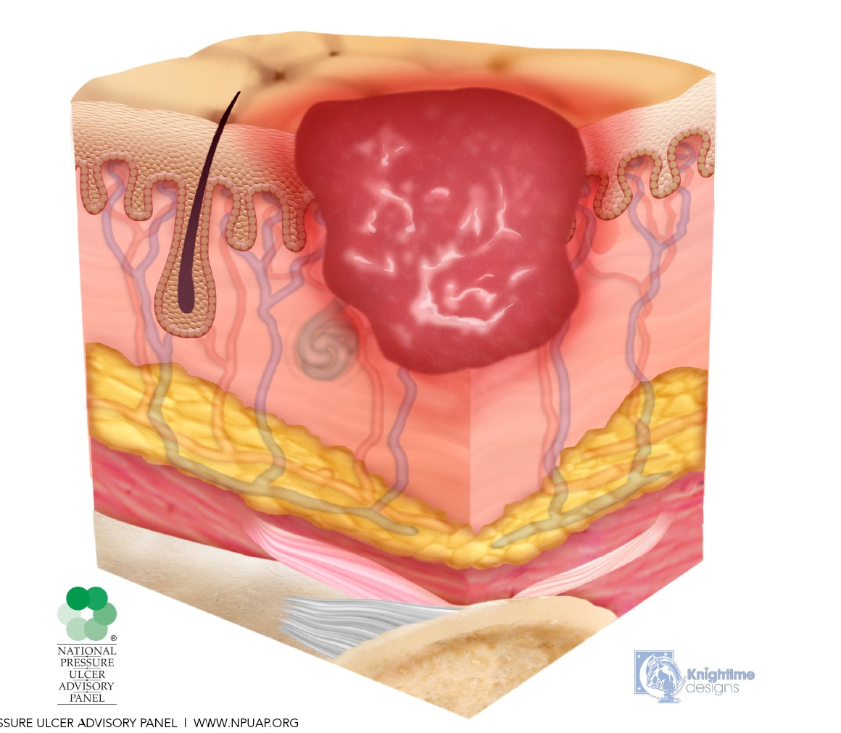
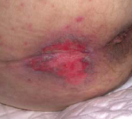
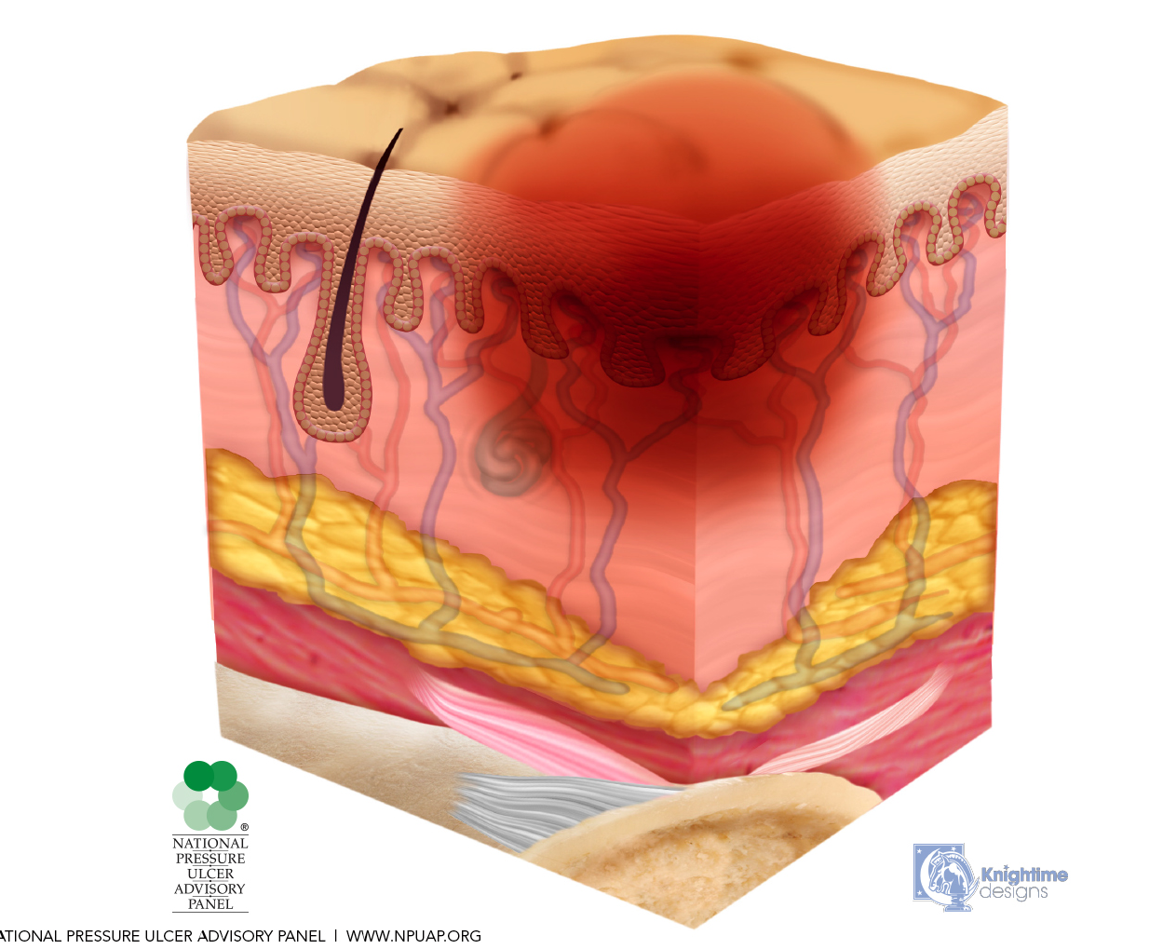
2
1

Slide 16
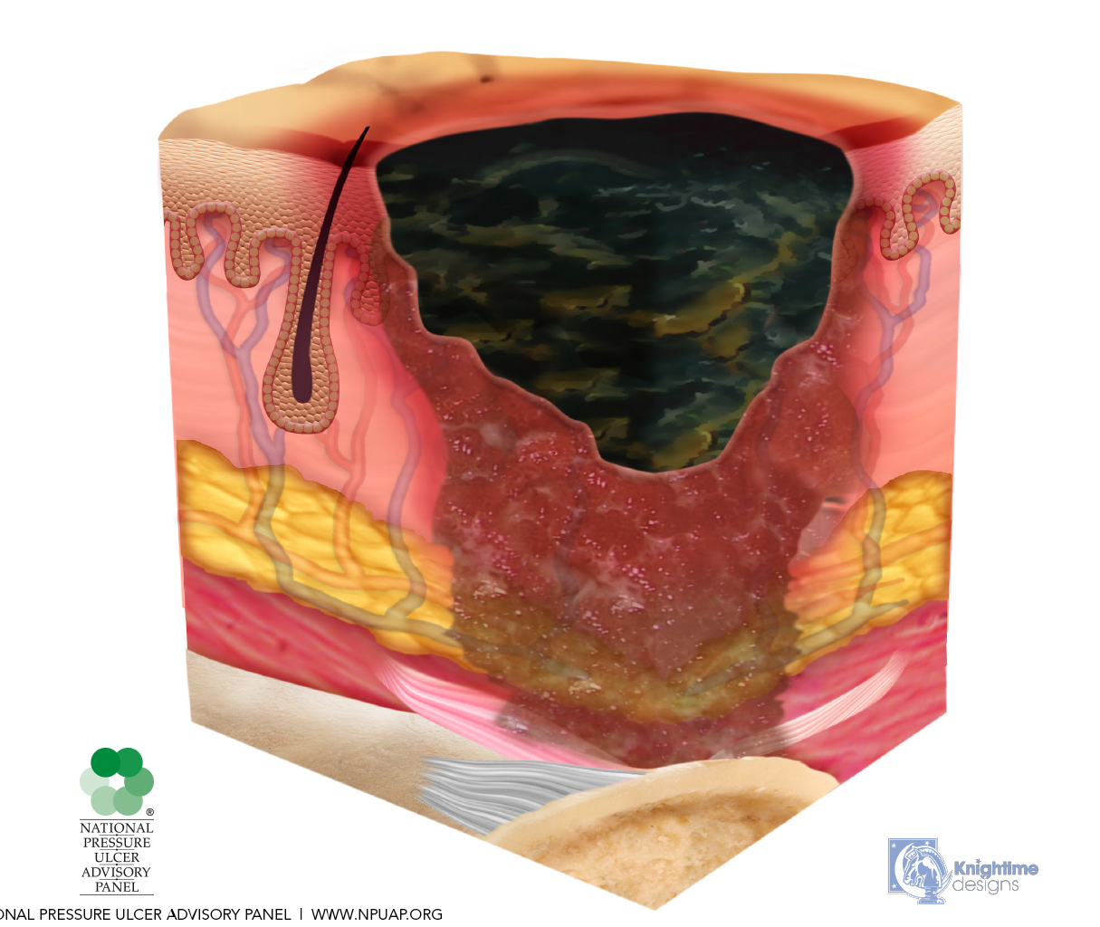
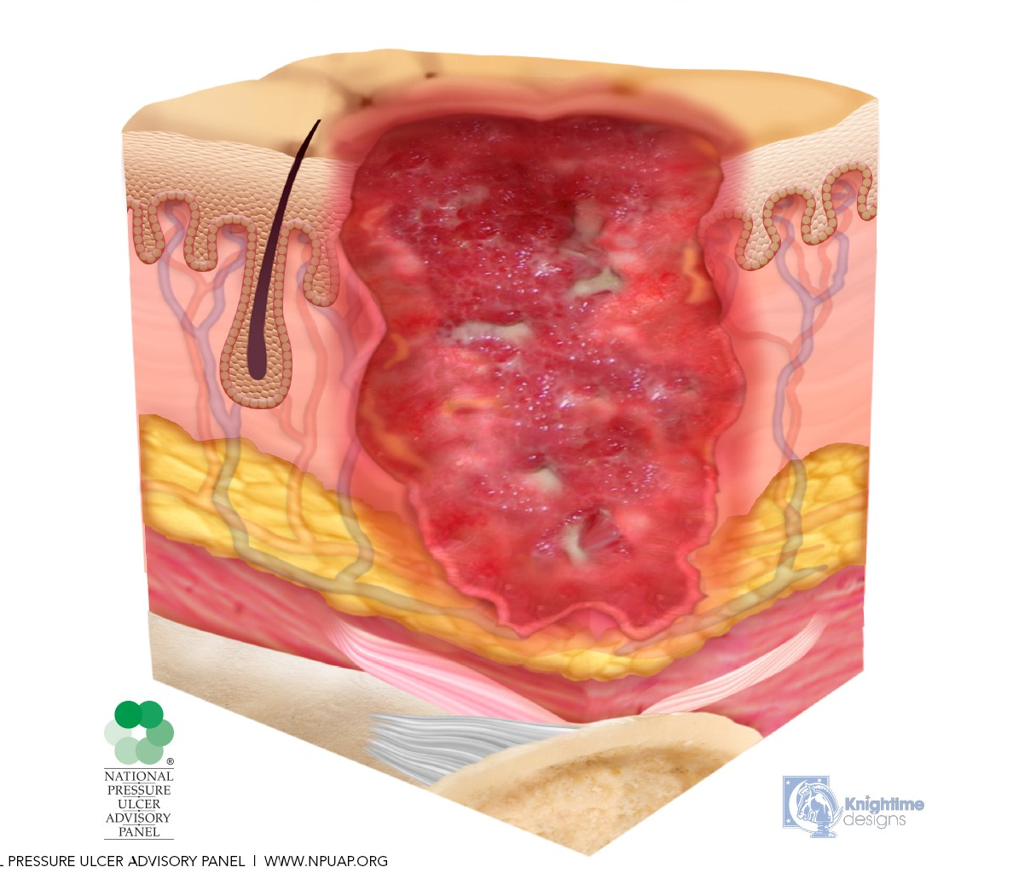
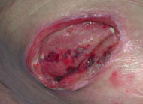
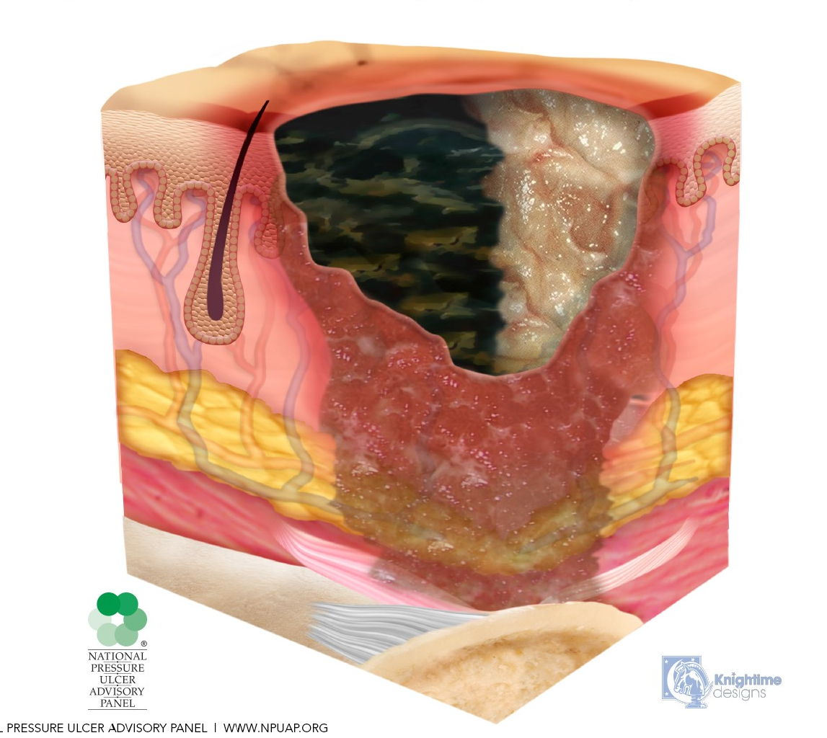
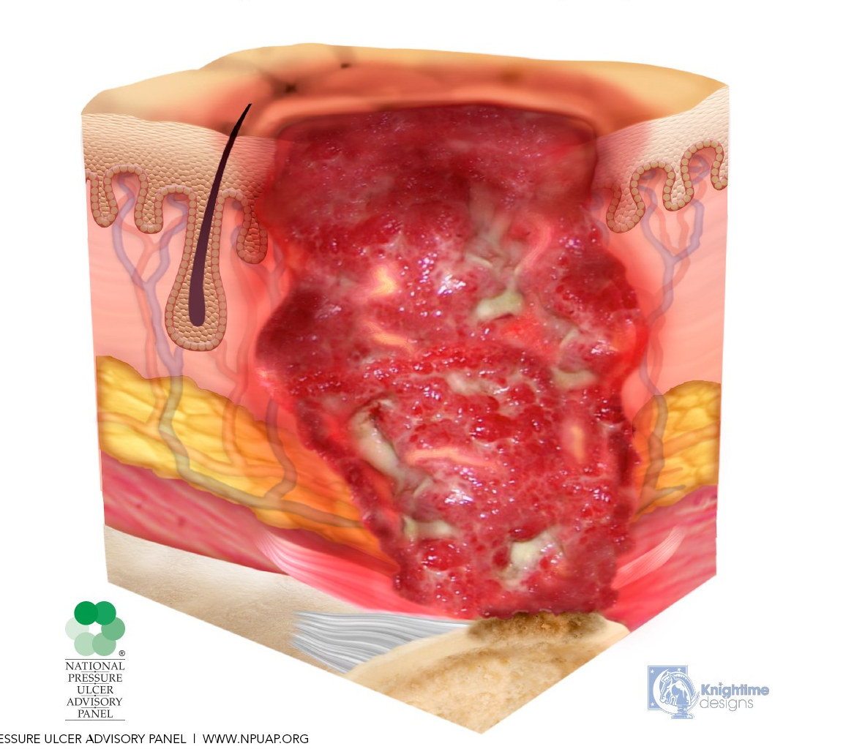
3
4
No estadificable

Slide 17
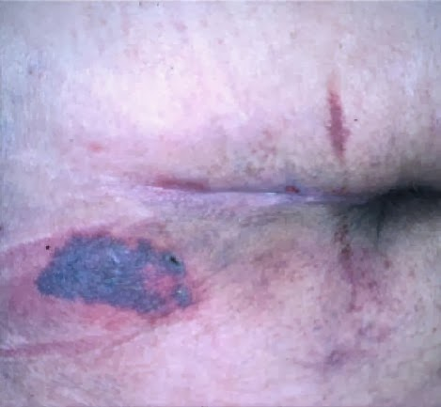
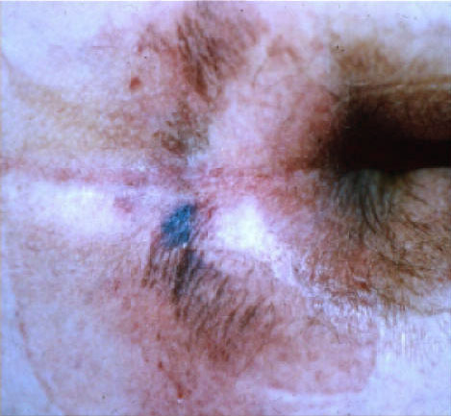
Cambios de la piel hacia el final de la vida
SCALE skin changes at life’s end
KTU Kennedy terminal ulcer
Úlcera de Kennedy
¹ NPUAP, Consenso 2008
² Schrank, 2009.
³ Langemo & Brown, 2006.

Slide 18
UPP vs KTU
Establecer un correcto diagnóstico y objetivos de cuidado realistas para el paciente y la familia.
Tratamiento: similar. Objetivo: control del síntoma, confort y limitar la progresión de la herida Documentación.
En FDV los cambios posturales deben basarse en el confort del pte.
KTU ocurren por la cercanía del final de vida y no por falta de cuidado.
Las medidas preventivas no revierten el daño tisular.

Slide 19
 | UPP | UTK
Progresión | Lento | Rápido
Color | Rojo persistente | Amarillo, violeta, azul, negro
Contorno | Redondeada, imitando la prominencia ósea subyacente | Pera, mariposa, herradura
Tratamiento | Basado en la herida | Basado en la herida
Pronóstico | Variable, de malo a excelente | Pobre

Slide 20
Valoración y cura
Interrogar a la herida. Poner en contexto.
Localización, etiología, clasificación, estadiaje, evolución, exudado.
Dimensiones, tunelizaciones, fístulas.
Dolor.
Estado de la piel perilesional.
Signos de infección.
Condiciones del paciente.

Slide 21
Valoración y cura
Interrogar a la herida. Poner en contexto.
Corrección/manejo de causas
Cuidados generales
Nutrición
Soporte emocional e imagen corporal
Manejo del dolor
Cuidados específicos
  Cura avanzada
  Preparación del lecho de la herida

Slide 22
Cura Avanzada
Cura en Ambiente Húmedo (CAH)
La CAH mantiene las condiciones fisiológicas y ambientales en el lecho de una úlcera o herida crónica similares a los tejidos inferiores a la epidermis favoreciendo su proceso de cicatrización.

Slide 23
Beneficios de la CAH
Favorece migración celular, angiogénesis, síntesis de colágeno
Mantiene humedad y temperatura
Desbridamiento autolítico
Menos dolor
Mayor velocidad y mejor calidad de cicatriz
  Apósitos activos
  Frecuencia ajustada a condiciones de la herida, del paciente y del producto

Slide 24
Preparación del lecho de la herida (PLH)
Desbridamiento y limpieza son los métodos indispensables para la PLH
T control del tejido desvitalizado
I control de la infección, inflamación
M control de la humedad
E control de la granulación, epitelización

Slide 25
Productos para CAH
Soluciones de limpieza
Apósitos
Productos barrera
Siempre en contexto TIME
El mejor apósito si es mal usado hace fracasar la cura, genera dolor, e incrementa costos asistenciales.
www.apositos.net

Slide 26
Productos para CAH
Soluciones de limpieza
Limpiar superficie, arrastrar detritus
Control de carga bacteriana sin toxicidad al tejido en formación
  Agua corriente segura, agua hervida enfriada, agua destilada, solución fisiológica 0,9%
  Digluconato de Clorhexidina 2%
  PHMB 0,3%
www.apositos.net

Slide 27
Productos para CAH
Apósitos
Barrera para agresiones externas y salida de bacterias, fluidos, temperatura y olores.
Mantener lecho con humedad necesaria pero sin maceración.
Gestión del exudado.
Flexible; de fácil aplicación y retirada.
No dejar residuos y no descomponerse.
No adherirse a las lesiones.
www.apositos.net

Slide 28
Productos para CAH
Productos barrera
Proteger la piel perilesional
No irritar
No dificultar la adherencia de apósitos
  Ácidos grasos esenciales
  Ácidos grasos hiperoxigenados
  Película barrera
  Cremas con óxido de zinc
  Film poliuretano
www.apositos.net

Slide 29
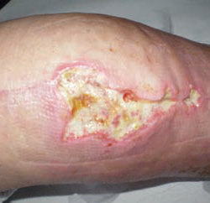
T control del tejido desvitalizado
Desbridamiento
Autolítico: hidrogeles
Enzimático: colagenasa
Notes:
Desbridamiento: conjunto de mecanismos fisiológicos o externos dirigidos a la retirada de todos los tejidos y materiales no viables del lecho de la herida.

Slide 30
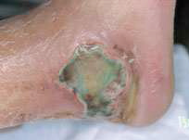
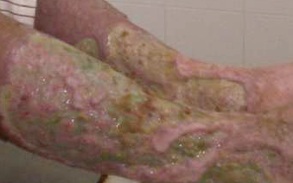
I control de la infección, inflamación
Manejo de carga bacteriana
Limpieza, desbridamiento, antimicrobianos tópicos, antibióticos tópicos
Clorhexidina, PHMB, plata, alginato, cadexómero de yodo
Notes:
Considerar: contaminada - colonizada - colonización crítica - infección
Cultivo: frotis con hisopo - aspiración percutánea - biopsia

Slide 31
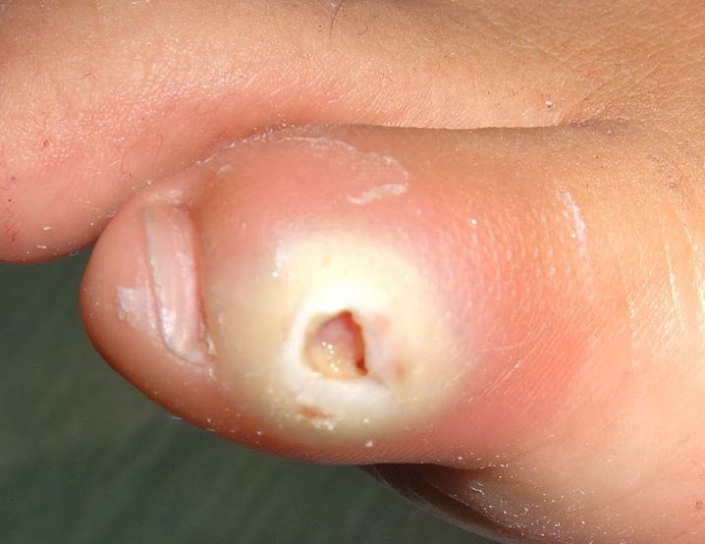
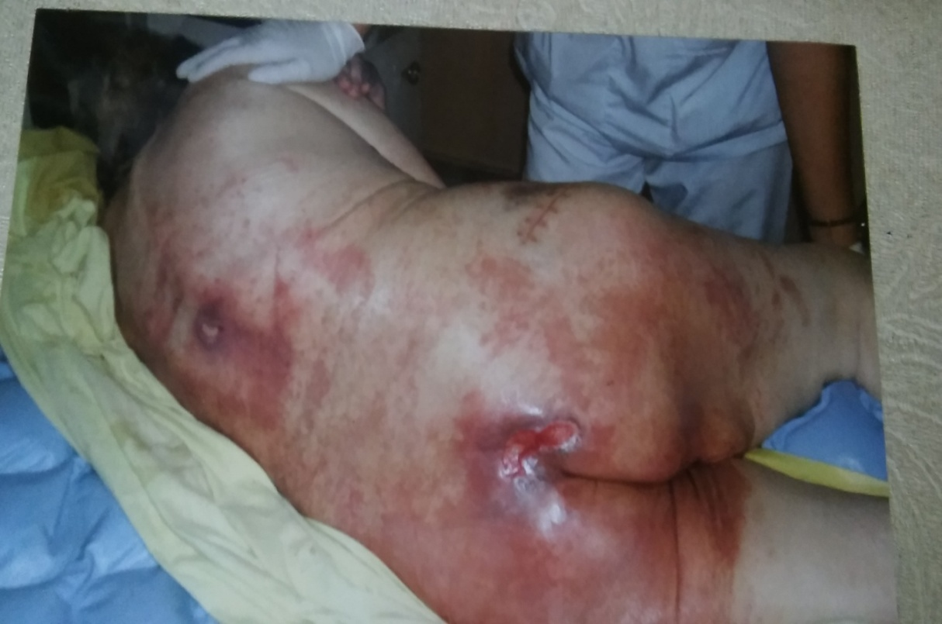
M control de la humedad
Mantener humedad y evitar maceración
Film, gasa antiadherente, hidrocoloides, alginatos, hidrocelulares, hidrofibra.
Proteger piel perilesional
Cremas barrera, aceites esenciales, ácidos grasos hiperoxigenados, pasta al agua,
Notes:
Objetivo mantener niveles óptimos de humedad en la herida
Exudado: cantidad, color, olor, consistencia
Piel perilesional: PBNI

Slide 32
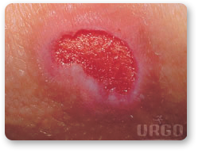
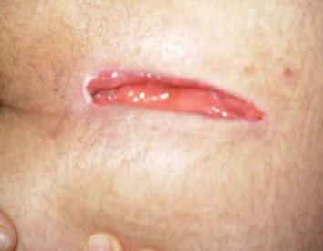
E control de la epitelización, granulación
Restablecer epitelio y funcionalidad de la piel
Proteger tejido neoformado
Hidrocoloides, colágeno
Notes:
Reestablecer el epitelio y la funcionalidad de la piel
Apósitos bioactivos

Slide 33
Resumen: CAH y TIME
Productos de alta especificidad reducen frecuencia de cura y cambio de apósito
Favorecen la implementación del modelo TIME
Beneficio al paciente: mejores resultados, menos dolor; menos impacto de la herida y del tratamiento.
Reducen la carga de trabajo de enfermería
Basados en evidencia y costo-efectivos

Slide 34
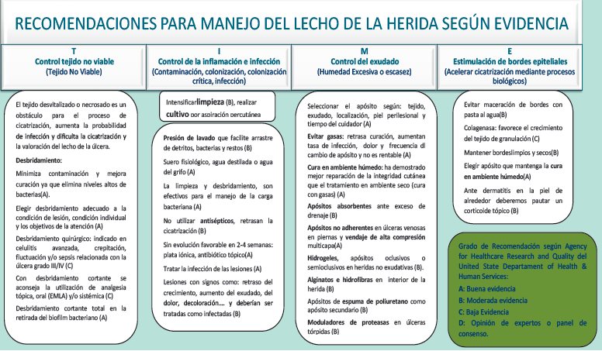
Boletín Canario de Uso racional de Medicamentos. Sistema Canario de Salud. 2014

Slide 35
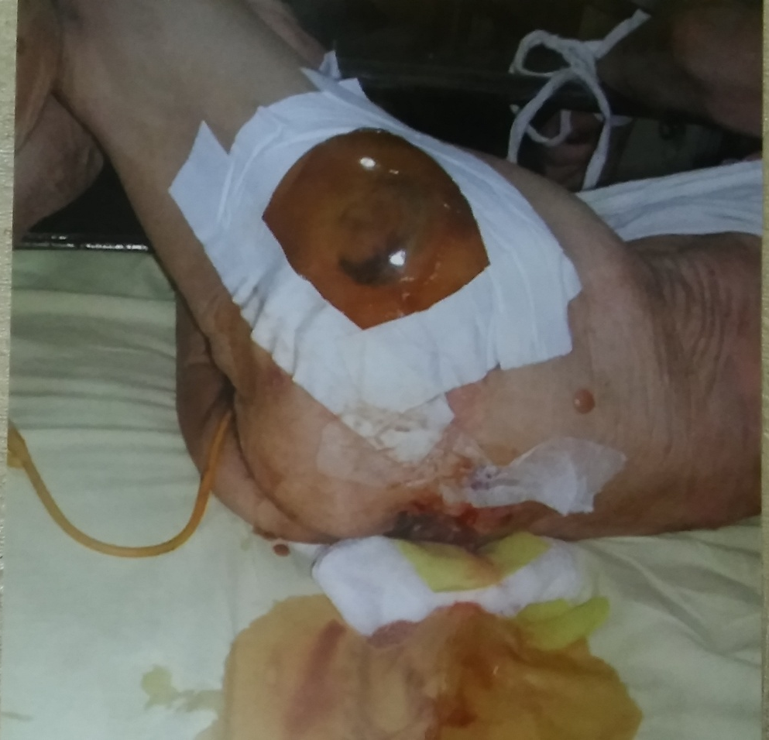
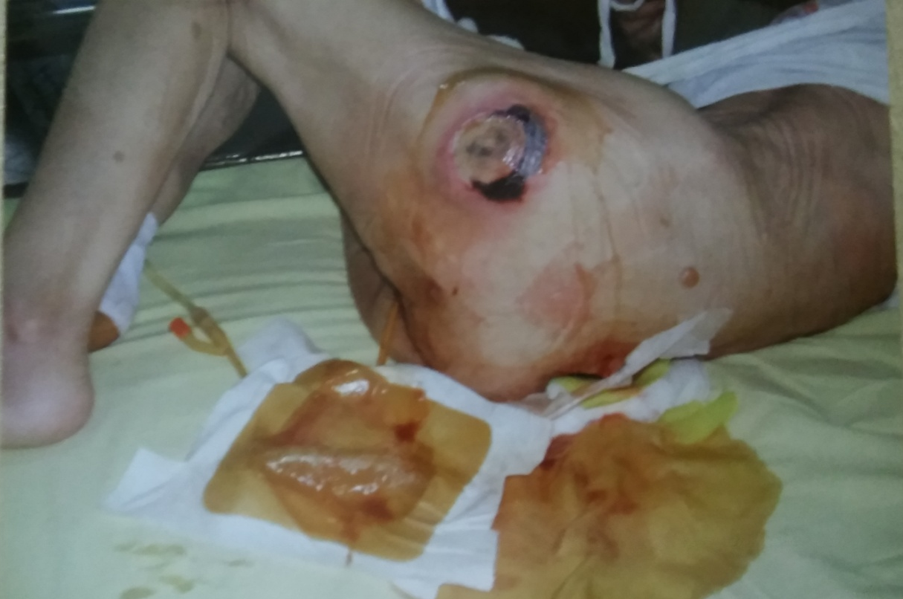
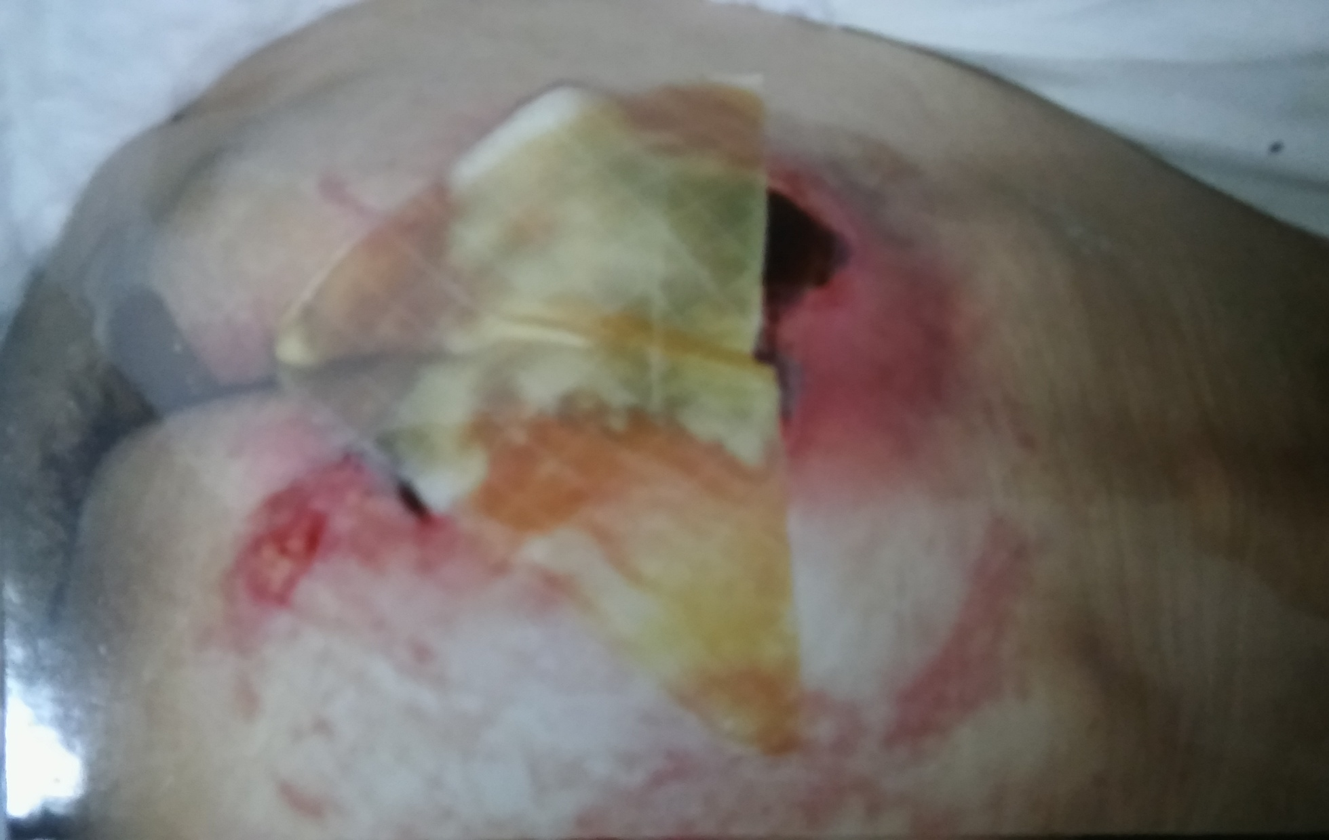
¿ ?

Slide 36
Preguntas de cierre
¿La CAH se usa solo en UPP?
¿Los productos se eligen por estadío de herida?
¿La restauración anatómica y funcional de la piel está garantizada?
¿La revisión de una herida es por turno?
¿La mayor frecuencia de curaciones beneficia la evolución de la herida?

Slide 37
Conclusiones
T tiempo a los apósitos, tiempo a la cicatrización, tocar lo menos posible la herida
I integrar Prev. Tto. Causa; integrar evidencia-práctica; investigar; interrogar a la herida
M mejorar registros, mejorar clasificación, mantener objetivos terapéuticos
E esperar cambio de cura por condiciones clínicas y no por rutina, economizar apósitos, materiales y tiempo, evitar métodos absurdos
Torra y Bou, E. Ponencia en Congreso de heridas . Tucumán, 2015

Slide 38
¿dudas? ¿consultas?
cebiondi@gmail.com

Slide 39
Bibliografía de consulta
Allue Gracia, M., Ballabriga Escuer, M., Clerencia Sierra, M., Gallego Domeque, L., García Espot, A., Moya Porte, M. (2012). Heridas crónicas: un abordaje integral. Huesca, Colegio Oficial de Enfermería.
Argentina. (2017). Primer Consenso de Úlceras por Presión (PriCUPP). Bases para la implementación de un Programa de prevención, diagnóstico y tratamiento de las Úlceras por Presión. Coordinadores: Acad. Fortunato Benaim y Acad. Jorge Neira. Buenos Aires, Academia Nacional de Medicina.
España. Grupo Nacional de Estudio y Asesoramiento en Úlceras por Presión (GENEAUPP): (2006). Doc. X Incontinencia y úlceras por presión; (2003). Doc. III. Directrices Generales sobre el Tratamiento de las Ulceras por Presión.
España. Sistema Canario de Salud. (2014) Uso racional del material de curas (II). Cura en Ambiente Húmedo. Boletín Canario de uso racional del medicamento.
Macmillan, K., Peden, J., Hopkinson, J. and Hycha, D. (2014). A Caregiver´s Guide: A Handbook About End-of-Life Care. Canada, Otawa. The Canadian Hospice Palliative care Association.
Instituto Nacional del Cáncer http://www.msal.gov.ar/inc/
Grupo Nacional para el Estudio y Asesoramiento en Úlceras Por Presión y Heridas Crónicas. (GNEAUPP) http://gneaupp.info/
Sociedad Ibero Latinoamericana de Úlceras y Heridas (SILAUHE) http://silauhe.org

Slide 40
Bibliografía de consulta
Burns,J et al. Palliative wound management: the use of a glycerine hidrogel. British Jiurnal of Nursing, Tissue viability supplement. Vo 12, N°6 .2003.
Dowsett, C. Malignant fungating wounds: assessment and management. British Journal of Community Nursing, Vol 7 N°8. 2002
Documentos de GNEAUPP. UPP y heridas crónicas 2008.
Fen Lo, S. Experiences of living with a malignant fungating wound: a qualitative study. Journal of clinical Nursing, 2699-2708. 2008
Meeuse,J et al. Topical Lidocaine in silver Sulfadiazine cream on painful, cancer, or treatment related skin lesions. Journal of pain and symptom management, Vol 34, N°3
Montiel Vaquer, L. Manejo de las úlceras cutáneas de origen tumoral; cutánides. Revista Internacional de grupos de investigación en oncología. www.elsevier.es/regio
Nazarko, L. Malignant fungating wounds. Nursing and residential Care, Vol 8, N°9. 2006

Slide 41
Bibliografía de consulta
Pozo Villa, R. Úceras tumorales en CP. SECPAL
Riac, MR. Una perspectiva de la psicología de la salud de la imagen corporal. Avances en Psicología latinoamericana. Año/vol 22, 15-27.
Seaman, S. Management of malignant fungating wounds in advanced cancer. . Seminars in oncology nursing. Vol 22, N° 3 , 185-193.
Taylor, C. Malignant fungating wounds: a review of the patient and nurse experience. Wound Care, 16-22. 2011
Wilkes L.M et al. The hidden side of nursing: why caring for patients with malignant malodours wounds is so difficult. J. Wound Care 12 (2): 76-80. 2003
Yian, LG. Case study of the effectiveness of green tea bags as a secondary dressing to control malodour of fungating breast cancer wounds. Singapore Nursin Journal. Vol 32, N° “ apr-jun. 2005
Zeppetella, G. et al. Morphine to intrasite gel applied topically to painful ulcers.. Journal of pain and symptom management, Vol 29, N°2, 118-119.

